Slide 1

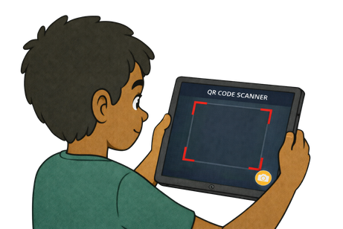
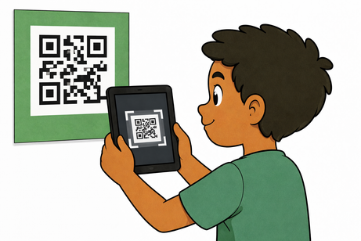
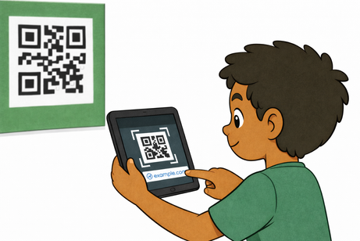
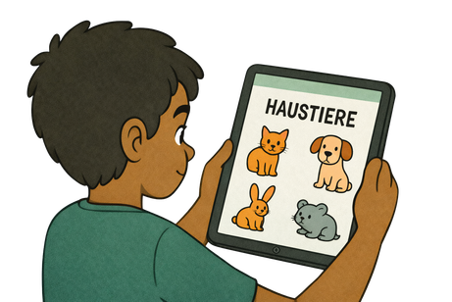




QR-Code scannen (1)
So scannst du einen QR-Code.
1
2
3
4
Erkläre die Schritte einem anderen Kind.
QR-Code scannen (1)
So scannst du einen QR-Code.
1
2
3
4
Erkläre die Schritte einem anderen Kind.
Tablet-Kompass GS | Mitmachheft | Version 1.0 Lizenz: CC BY-SA 4.0 ISB (München)

Slide 2
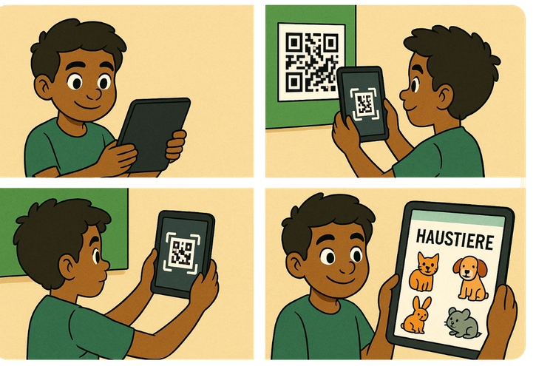



QR-Code scannen (2)
Was kommt zuerst?
Nummeriere in der richtigen Reihenfolge.
QR-Code scannen (2)
Was kommt zuerst?
Nummeriere in der richtigen Reihenfolge.
Tablet-Kompass GS | Mitmachheft | Version 1.0 Lizenz: CC BY-SA 4.0 ISB (München)

